Slide 1
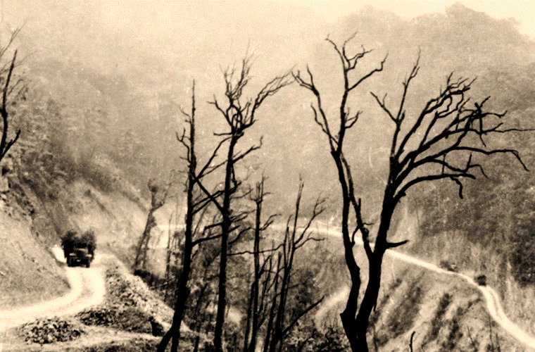

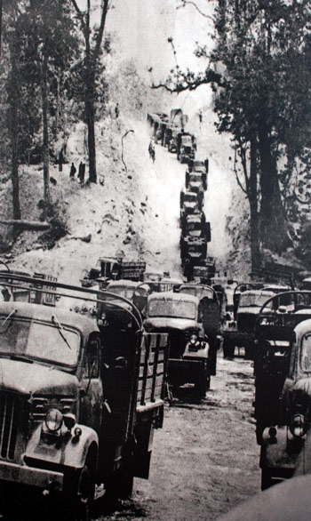


Chính tả
BÀI THƠ VỀ TIỂU ĐỘI
XE KHÔNG KÍNH
BÀI THƠ VỀ TIỂU ĐỘI
XE KHÔNG KÍNH
PHẠM TIẾN DUẬT

Slide 2
YÊU CẦU CẦN ĐẠT
1. Kiến thức:
- Nhớ - viết đúng bài CT; trình bày đúng hình thức bài thơ với thể thơ tự do
- Làm đúng BT2a, BT 3 a phân biệt âm đầu s/x
2. Kĩ năng:
- Rèn kĩ năng viết đẹp, viết đúng chính tả.
3. Phẩm chất:
- Giáo dục tính cẩn thận, chính xác, yêu thích chữ viết
4. Góp phần phát triển năng lực:
- NL tự chủ và tự học, NL sáng tạo, NL ngôn ngữ, NL thẩm mĩ

Slide 3

BÀI THƠ VỀ TIỂU ĐỘI XE KHÔNG KÍNH
Nhìn thấy gió vào xoa mắt đắng
Thấy con đường chạy thẳng vào tim
Thấy sao trời và đột ngột cánh chim
Như sa, như ùa vào buồng lái.
Đọc khổ thơ sau
Không có kính, ừ thì ướt áo
Mưa tuôn, mưa xối như ngoài trời
Chưa cần thay, lái trăm cây số nữa
Mưa ngừng, gió lùa mau khô thôi.
Những chiếc xe từ trong bom rơi
Đã về đây họp thành tiểu đội
Gặp bè bạn suốt dọc đường đi tới
Bắt tay nhau qua cửa kính vỡ rồi.
PHẠM TIẾN DUẬT

Slide 4

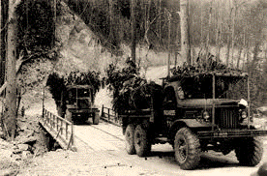
Măngnon
Nội dung chính của đoạn thơ này là gì ?
Ca ngợi tinh thần dũng cảm và lòng hăng hái, lạc quan của các chiến sĩ lái xe.
P. T.D

Slide 5

BÀI THƠ VỀ TIỂU ĐỘI XE KHÔNG KÍNH
Nhìn thấy gió vào xoa mắt đắng
Thấy con đường chạy thẳng vào tim
Thấy sao trời và đột ngột cánh chim
Như sa, như ùa vào buồng lái.
Tìm
từ
khó viết
Không có kính, ừ thì ướt áo
Mưa tuôn, mưa xối như ngoài trời
Chưa cần thay, lái trăm cây số nữa
Mưa ngừng, gió lùa mau khô thôi.
Những chiếc xe từ trong bom rơi
Đã về đây họp thành tiểu đội
Gặp bè bạn suốt dọc đường đi tới
Bắt tay nhau qua cửa kính vỡ rồi.
PHẠM TIẾN DUẬT

Slide 6


THỰC HÀNH
VIẾT BÀI
Moon

Slide 7
Luyện viết từ
tuôn
xoa
xối
đột ngột
gió lùa

Slide 8

BÀI THƠ VỀ TIỂU ĐỘI XE KHÔNG KÍNH
Nhìn thấy gió vào xoa mắt đắng
Thấy con đường chạy thẳng vào tim
Thấy sao trời và đột ngột cánh chim
Như sa, như ùa vào buồng lái.
Đọc lại đoạn văn để chuẩn bị nhớ viết nhé !
Không có kính, ừ thì ướt áo
Mưa tuôn, mưa xối như ngoài trời
Chưa cần thay, lái trăm cây số nữa
Mưa ngừng, gió lùa mau khô thôi.
Những chiếc xe từ trong bom rơi
Đã về đây họp thành tiểu đội
Gặp bè bạn suốt dọc đường đi tới
Bắt tay nhau qua cửa kính vỡ rồi.
PHẠM TIẾN DUẬT

Slide 9

NHỚ VIẾT

Slide 10



Kiểm tra lỗi
Fig. I

Slide 11

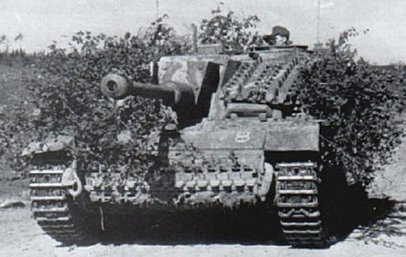

Bài 2a/ Tìm 3 trường hợp chỉ viết với s không viết với x
suốt, sờn, sấy, sai, sớm, suối, sư, sưởi, sét, sợ, sướt, sim, sảng, sóng, sau, sáu, sỏi, sọt........
Fig. I
Pluto

Slide 12
Bài 2a/ Tìm 3 trường hợp chỉ viết với x không viết với s
xôi
xem
xoay
xoã
xóm
xốp
xét
xinh
xe
xấu

Slide 13

Bài 3b/ Chọn cá́c tiếng thích hợp trong ngoặc đơn để hoàn chỉnh câu văn
Thế giới dưới nước
Đáy (biển, biễn) cũng có núi non, thung ( lũng, lủng ) và đồng bằng như trên mặt đất, người ta đã quan sát được một rặng núi chạy thẳng từ Bắc Băng Dương xuống trung tâm Đại Tây Dương và kéo dài tới tận Nam Cực.
Trần Hoàng Hà

Slide 14
Thế giới dưới nước
Đáy biển cũng có núi non, thung lũng và đồng bằng như trên mặt đất, người ta đã quan sát được một rặng núi chạy thẳng từ Bắc Băng Dương xuống trung tâm Đại Tây Dương và kéo dài tới tận Nam Cực.
Trần Hoàng Hà

Slide 15
gặp
Hẹn
lại

Slide 16

Những quà tặng tiếp theo sẽ được MĂNG NON cập nhật tại nhóm Măng Non – Tài liệu Tiểu học sau: https://www.facebook.com/groups/629898828017053
Mời thầy cô tham gia nhóm để chủ động cập nhật bài giảng điện tử lớp 4 và quà tặng hằng tuần mới nhất nhé!
MĂNG NON – TÀI LIỆU TIỂU HỌC
CHUYÊN GIÁO ÁN ĐIỆN TỬ THEO TUẦN KHỐI 4
BÀI THAO GIẢNG – ELEARNING
Nhóm chia sẻ tài liệu - Qùa tặng: Măng Non – Tài liệu Tiểu học
Page: Măng Non – Tài liệu Tiểu học
SĐT ZALO : 0382348780 - 0984848929

